Slide 1
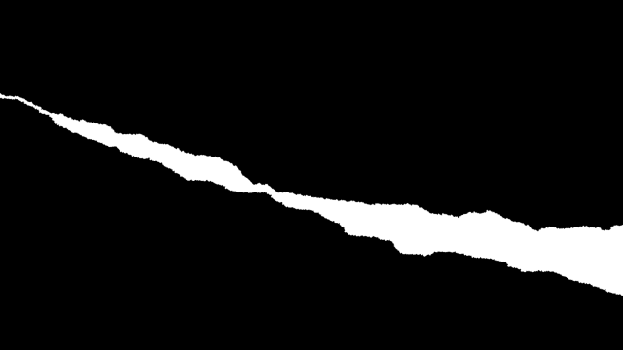
DEVASTATED CITY
チームB
羽鳥健作・片桐翔・鈴木琉也・大野莉緒・開地碧音

Slide 2
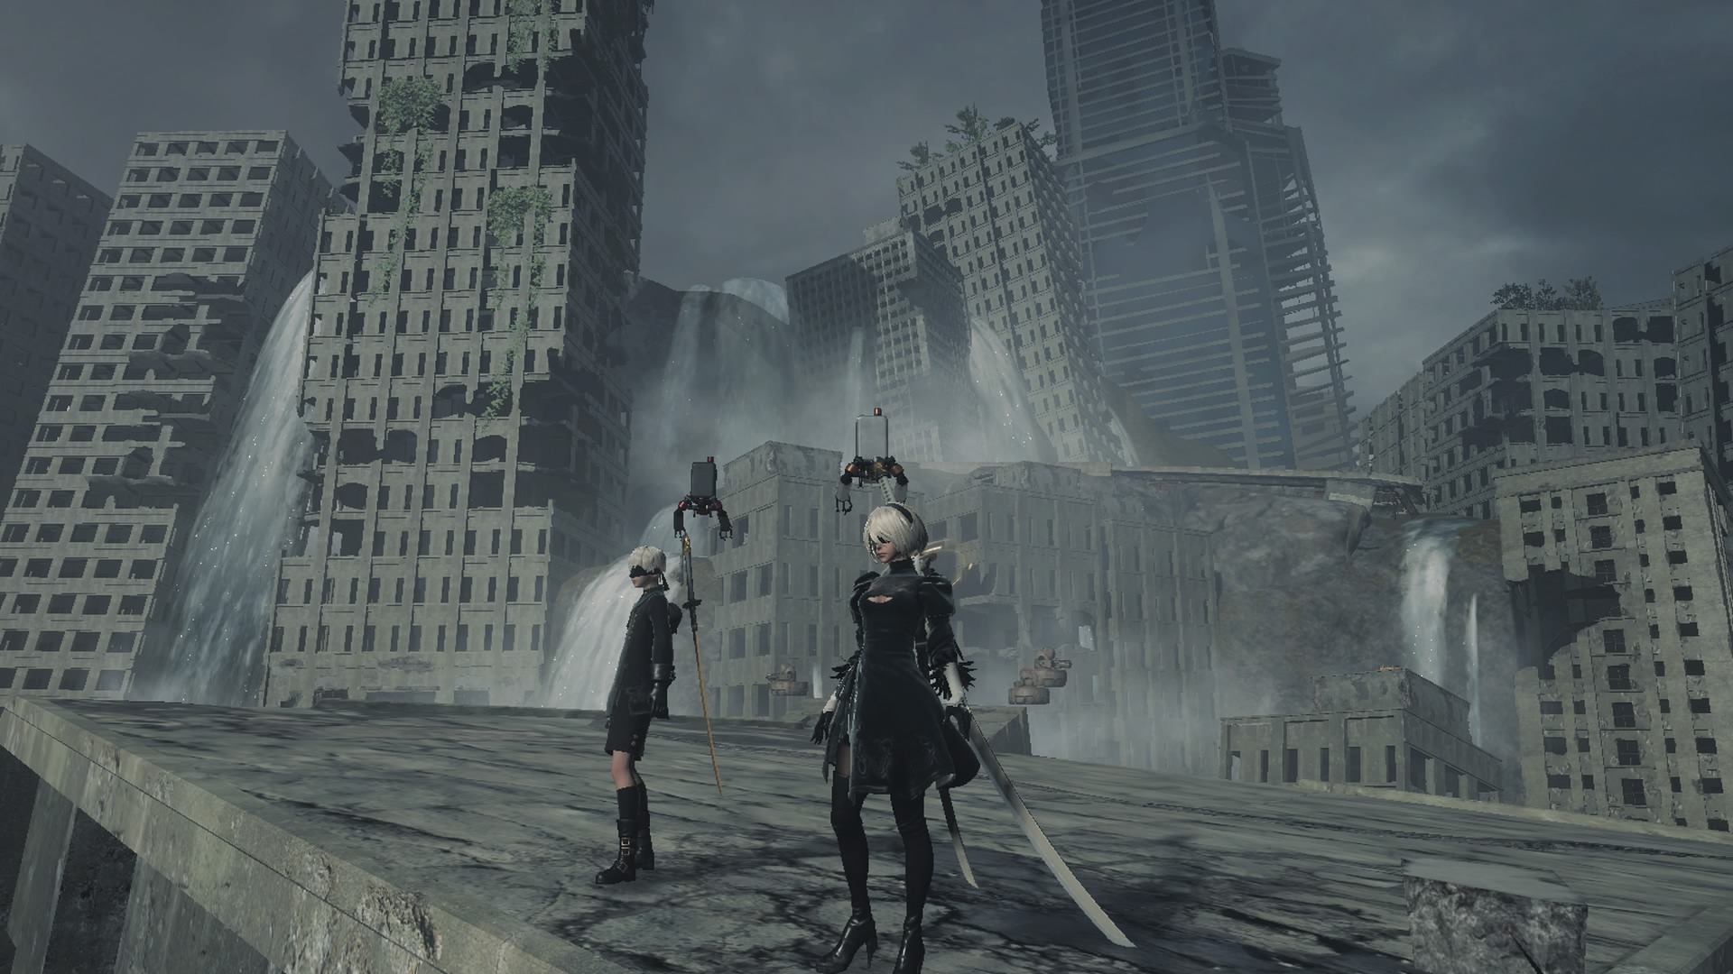
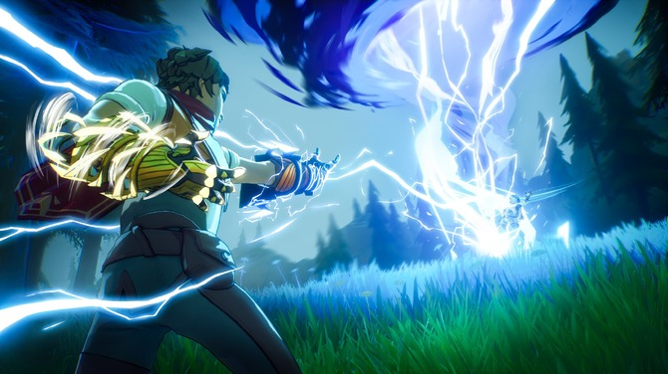
荒廃した街
ステージの概要
アンデッドに支配された街を取り返す
現代の街並みが荒廃
魔法が使えるキャラクター

Slide 3
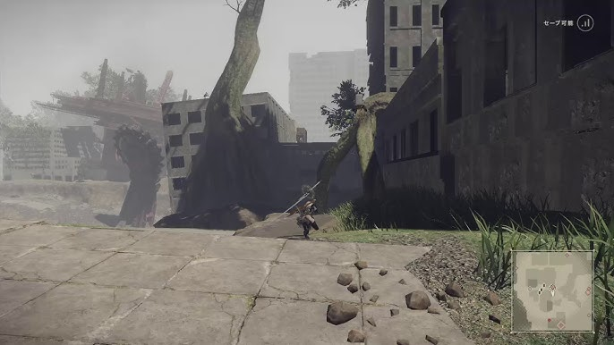
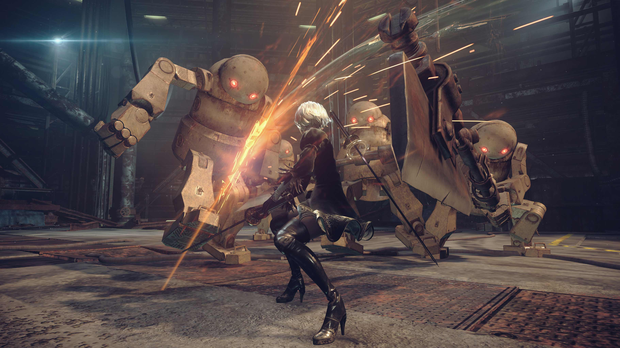
ステージ、キャラの特徴
荒廃している雰囲気を出す
キャラクターそれぞれのモーションにこだわる
魔法によるエフェクトを頑張る

Slide 4
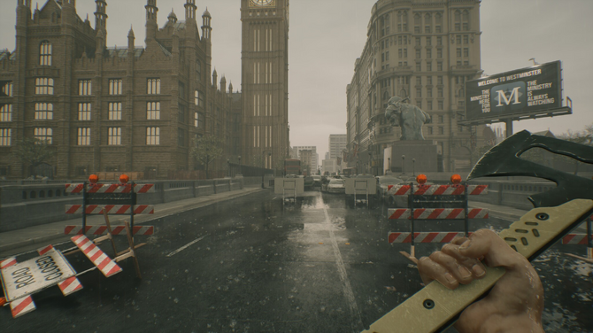
アピールポイント
不気味さ、怖さ
モーションやエフェクトのカッコよさ

Slide 5
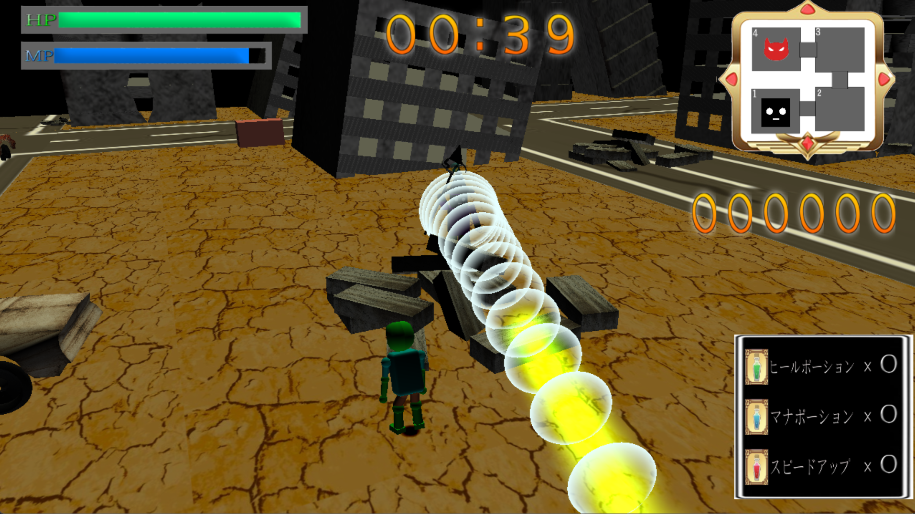
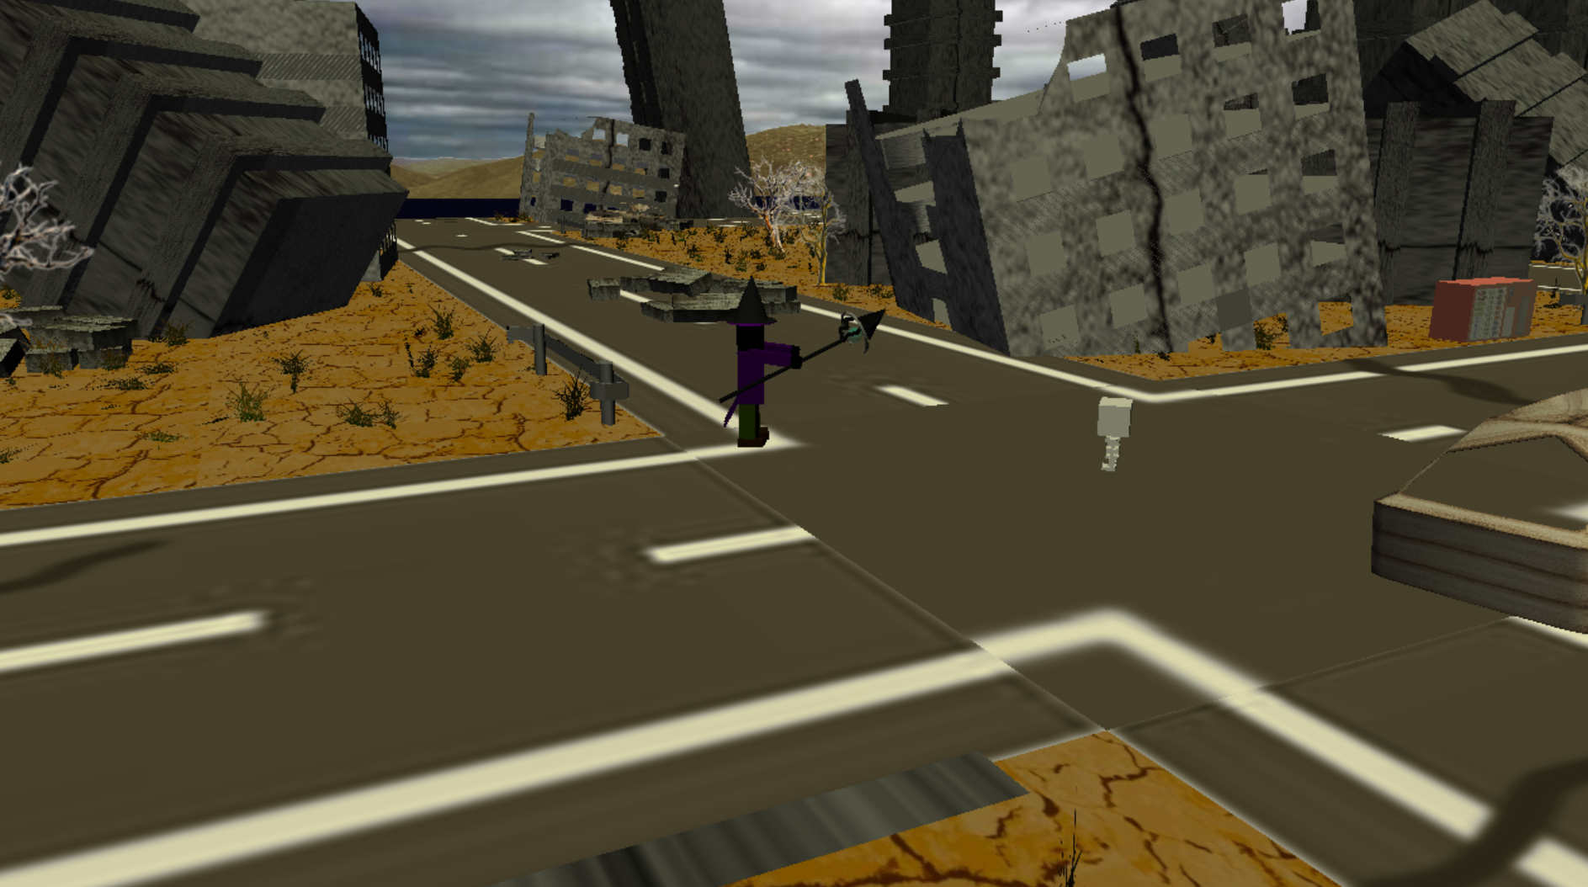
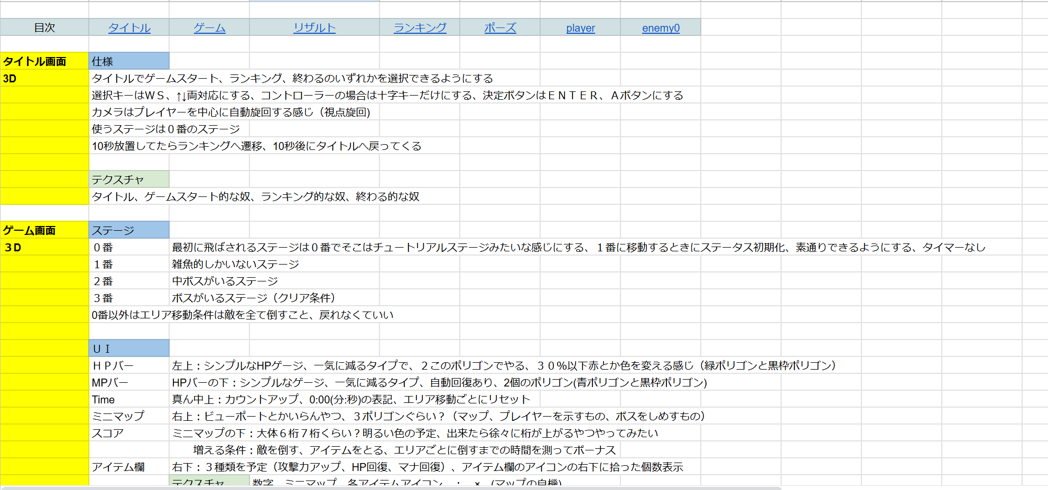
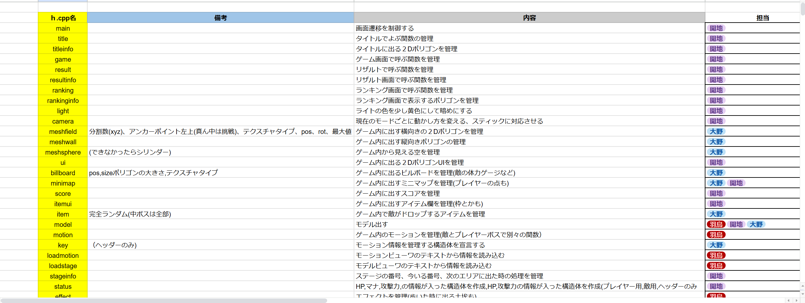
制作過程
プロトタイプ版まで
ゲームの流れ
ステージ・リソース作成
プロトタイプ版から現在まで
OBBの当たり判定
ステージ切り替え

Slide 6
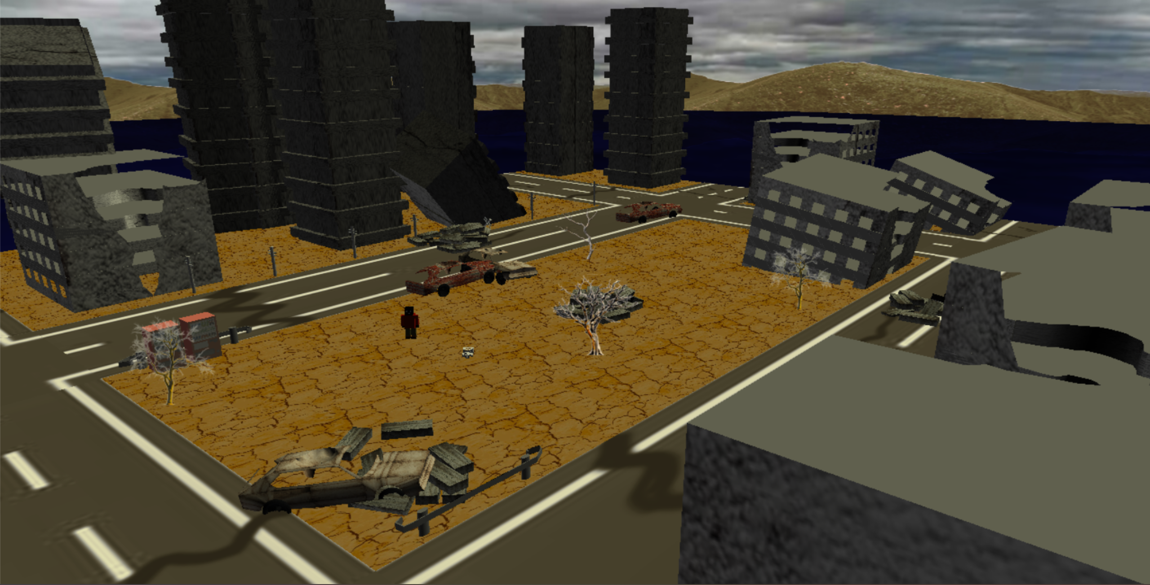
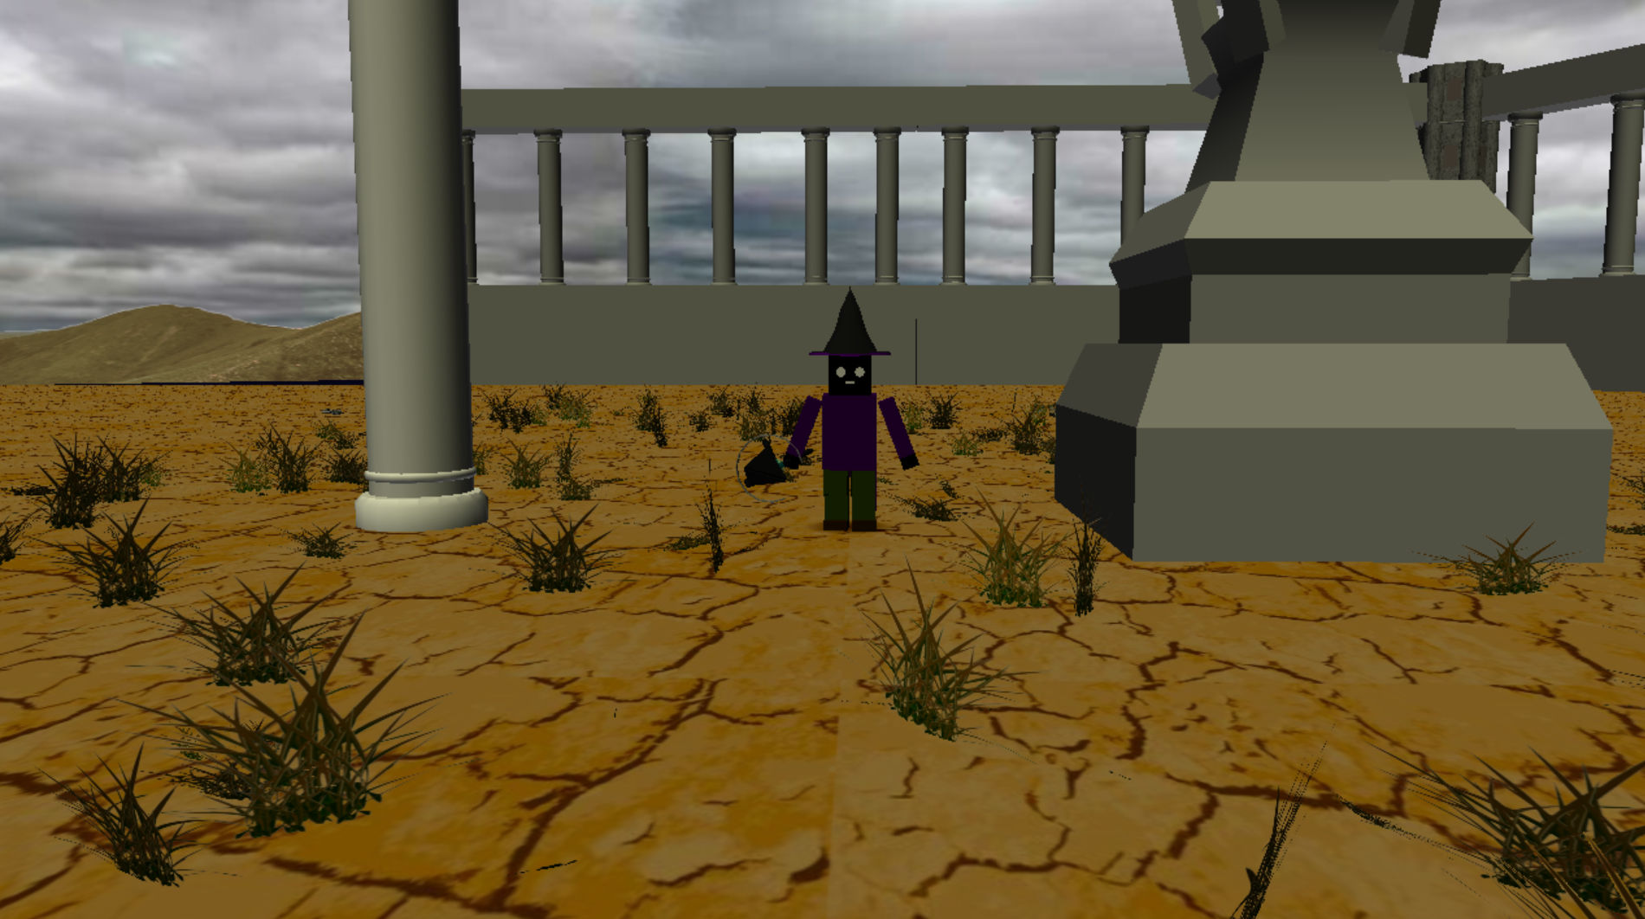
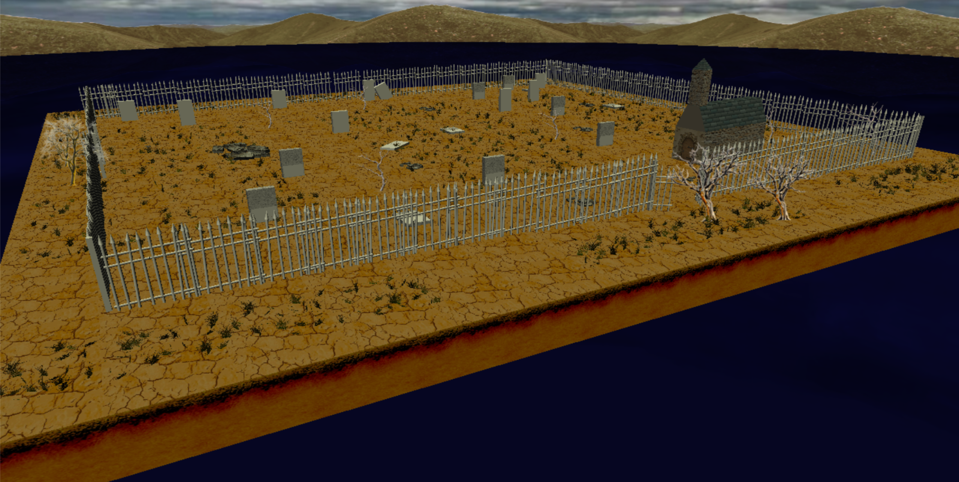
最新版のステージ
プロトタイプ版まで
最初のステージを作った
荒廃している雰囲気をだせた
現在までの進捗
三種類のステージを作れた

Slide 7

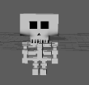
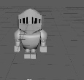
今後の予定
複数のステージを制作し
移動できるようにしたい
モーションブレンドしたい
ロックオンしたい
敵とボスを作りたい
よりかっこいい魔法作りたい

